Slide 1

Про підтримку модернізації та відновлення агросектору України в процесі впровадження вимог ЄС
«Зелені» закупівлі, ESG-стандарти та міжнародні вимоги як інструменти інвестиційного розвитку територіальних громад
Доповідачі Козловська М.В., Остапенко А.І., Остапенко О.І. Координатори проєктів HelpUAPT (Португалія) Громадська спілка «Інноваційна Орхуська мережа територіальних громад України та міста Києва» PlexHelp платформа
Національний екологічний центр України Українська Національна Платформа Форуму Східного партнерства ЄС
ДОНЕЦЬКА ТОРГОВО-ПРОМИСЛОВА ПАЛАТА
ЗАСІДАННЯ КОМІТЕТУ ПО МАЛОМУ ТА СЕРЕДНЬОМУ БІЗНЕСУ
м. Краматорськ 19 серпня 2026 року, 11:00

Slide 2
Ініціатива «Зелені публічні закупівлі (GPP) та ESG-стандарти як інструменти виконання Регламенту ЄС 2024/1991 та стимулювання інвестицій в територіальні громади» впроваджується Національним екологічним центром України з партнерами
- Агенція місцевого економічного розвитку Яворівщини
- Інформаційний центр “Зелене Досьє” в рамках проєкту «Підтримка діяльності Української національної платформи ФГС СхП у 2025-2026 рр.» (№ EAPCSF/SEC006/2025/NP від 22.04.2025 р.), який реалізується за фінансової підтримки Європейського Союзу.
Чому ESG-стандарти важливі для кожного підприємця Донеччини саме сьогодні?
Релокація бізнесу — це нерідко єдиний спосіб зберегти основні засоби, кадровий потенціал і робочі місця.
Зелені стандарти та GPP — це «перепустка» у нові приймаючі громади:
Коли бізнес релокується на Захід чи у Центр України, він входить у нові громади. Підприємство, яке впроваджує «зелені» закупівлі (GPP) та екологічні стандарти, стає бажаним партнером для місцевої влади, бере участь у місцевих публічних закупівлях та швидко інтегрується в економіку приймаючого регіону.
Залучення грантів на переміщення та відновлення (ESG-компонент):
Міжнародні фонди (EBRD, ІСАР, EU LIFE, Horizon Europe) надають гранти на релокацію та відновлення обладнання першочергово тим підприємствам, які декларують ESG-принципи (збереження довкілля, допомога релокованій команді/ветеранам, прозоре управління).
Збереження та реінтеграція команди:
Релокація — це великий стрес для працівників. Поєднання травмаінформованого менеджменту, цифрових HR-інструментів та ветеранських програм допомагає перевезти та зберегти колектив на новому місці.

Slide 3

Актуальність теми
Україна перебуває на етапі
посилення оборони та модернізації
агросектору, за вимогами гармонізації
законодавства (стандарти, закони)
з правом Європейського Союзу.
Ключові виклики:
інтеграція до єдиного ринку ЄС;
виконання екологічних вимог Європейського зеленого курсу;
залучення міжнародних інвестицій;
відновлення територіальних громад;
підтримка ветеранів через розвиток зеленої економіки.

Slide 4
Збереження бізнесу Донеччини через вимушену релокацію - підготовчі заходи
Збереження виробничого та кадрового потенціалу області шляхом переміщення у безпечні регіони.
Використання вимог ЄС та "зелених" стандартів як інструменту швидкої адаптації на нових майданчиках.
Інтеграція релокованого бізнесу в економічний простір приймаючих територіальних громад.
Запуск виробництва на нових локаціях»
Пільговий доступ до європейських грантів: Гранти на компенсацію релокації, закупівлю нового обладнання та енергонезалежність (СЕС, генератори).
Швидка еко-сертифікація: Можливість закласти "зелені" технології з нуля при монтажі нових потужностей.

Slide 5
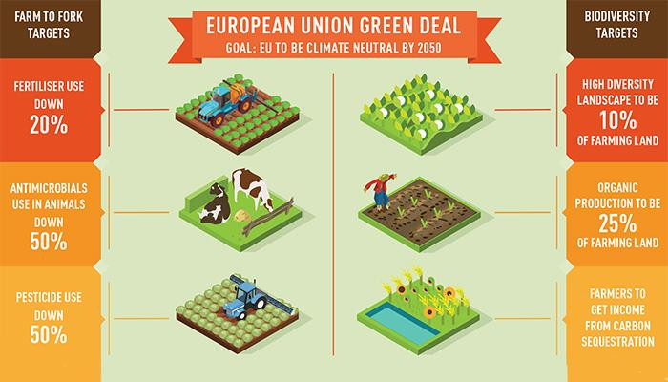
Європейський зелений курс — нові правила розвитку
Основні політики ЄС:
Європейський Green Deal;
стратегія «Від ферми до виделки»;
Стратегія біорізноманіття до 2030 року;
кліматична нейтральність до 2050 року;
циркулярна економіка.
Для України це означає поступову
адаптацію:
аграрної політики;
екологічного законодавства;
системи державних закупівель;
стандартів виробництва.
Оцінка потреб на таку адаптацію НА РІВНІ ПІДПРИЄМСТВ ДОЗВОЛЯЄ ОТРИМАТИ АДЕКВАТНУ ФІНАНСОВУ ПІДТРИМКУ ВІД МІЖНАРОДНИХ ДОНОРІВ

Slide 6
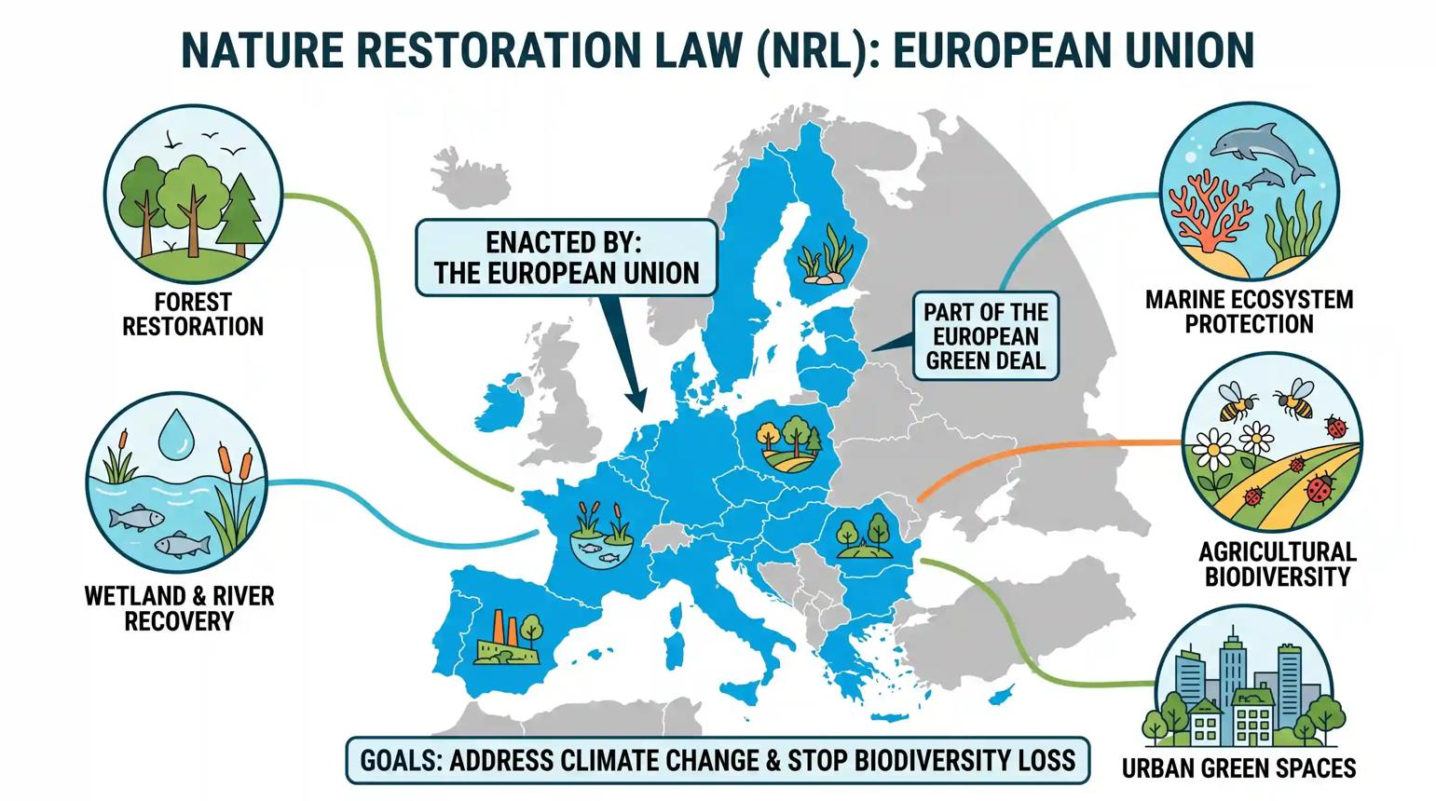
Регламент ЄС 2024/1991 — новий орієнтир
Регламент (ЄС) 2024/1991 про відновлення природи набув чинності у 2024 році.
Його ключові цілі:
відновлення деградованих екосистем;
підвищення стійкості агроландшафтів;
покращення водних ресурсів;
збереження запилювачів;
підвищення продовольчої безпеки.
До 2030 року країни ЄС мають забезпечити
заходи з відновлення щонайменше 20%
територій, а до 2050 року — усіх екосистем, що потребують відновлення.

Slide 7
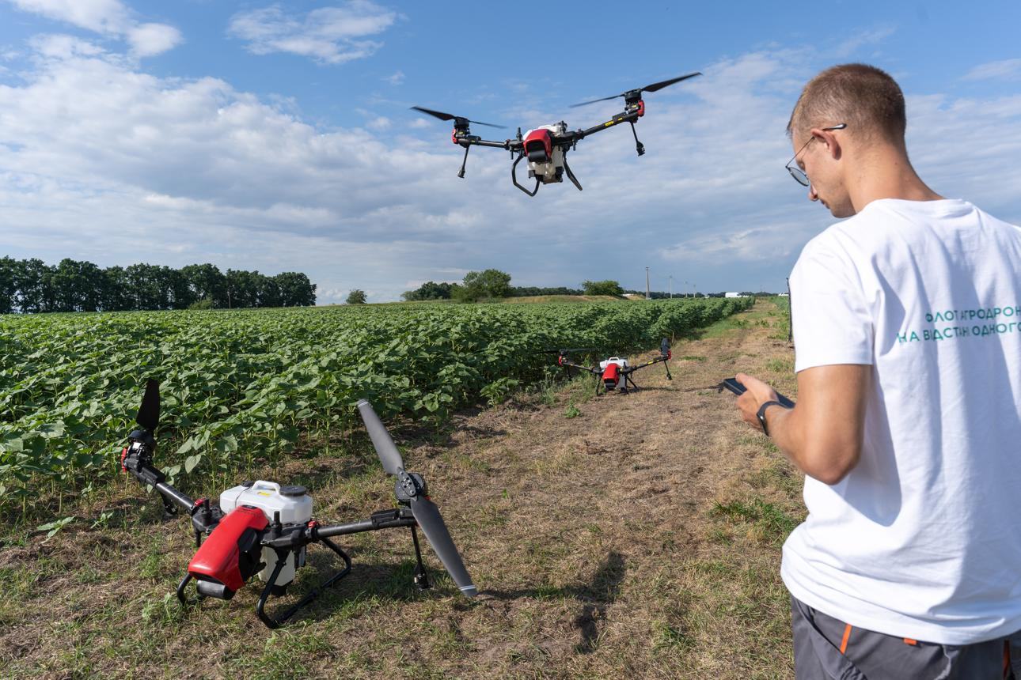
Що це означає для агросектору України
Напрями модернізації:
відновлення ґрунтів;
водозбереження;
біорізноманіття;
цифровізація фермерства;
низьковуглецеві технології;
органічне виробництво;
відновлення деградованих
земель.
Це відкриває доступ до:
європейських програм;
фондів розвитку;
інвестицій ESG.

Slide 8
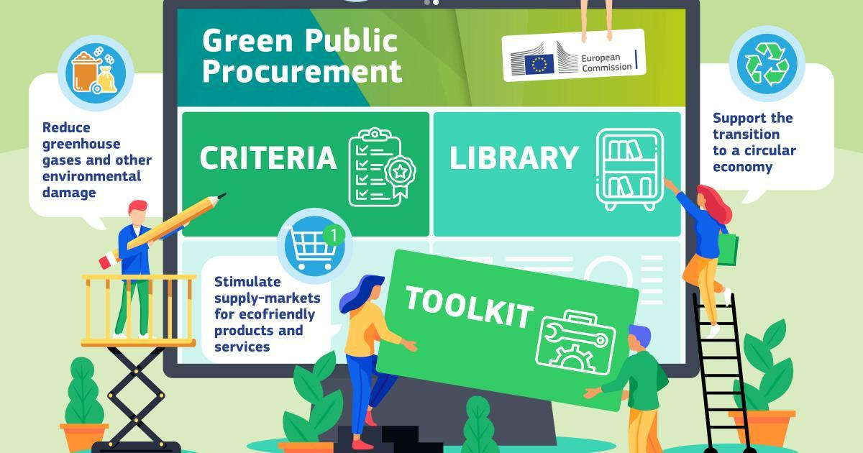
«Зелені» публічні закупівлі (GPP)
Green Public Procurement (GPP) — це закупівлі, у яких екологічні критерії враховуються протягом повного життєвого циклу продукції.
Основні принципи:
мінімізація впливу на довкілля;
енергоефективність;
повторне використання ресурсів;
низький вуглецевий слід;
циркулярність.
Для громад України GPP стає інструментом:
модернізації інфраструктури;
залучення інвестицій;
виконання європейських вимог.
!!! Потрібно використовувати тільки адекватні нормативи та уникати підробок та маніпуляцій

Slide 9
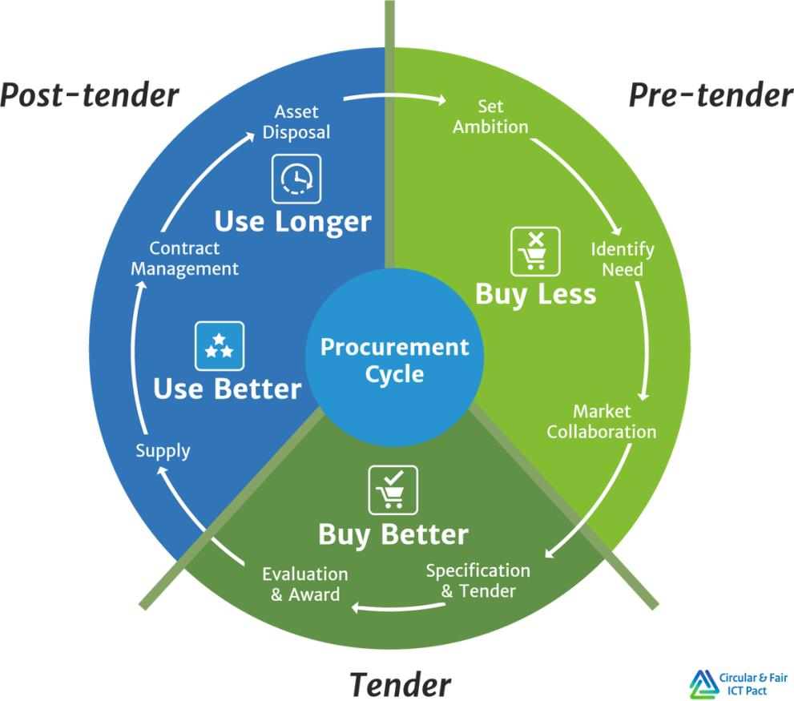
Фактори «зелених» закупівель
Основні етапи
Pre-tender — Дотендерний етап
Tender — Тендерний етап
Post-tender — Післятендерний етап
Центральний елемент
Procurement Cycle — Цикл закупівель
Ключові принципи
Buy Less — Купувати менше
Buy Better — Купувати краще
Use Better — Використовувати краще
Use Longer — Використовувати довше

Slide 10
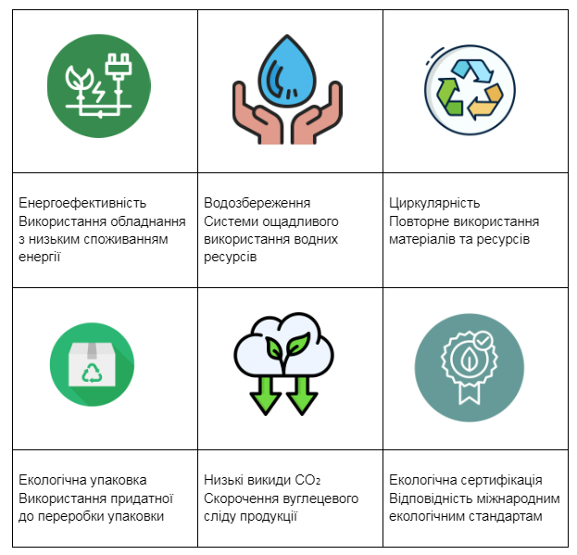
ОСНОВНІ ПІДХОДИ
Енергоефективність. Використання
обладнання з низьким споживанням енергії.
Енергоощаджуюче будівництво

Slide 11
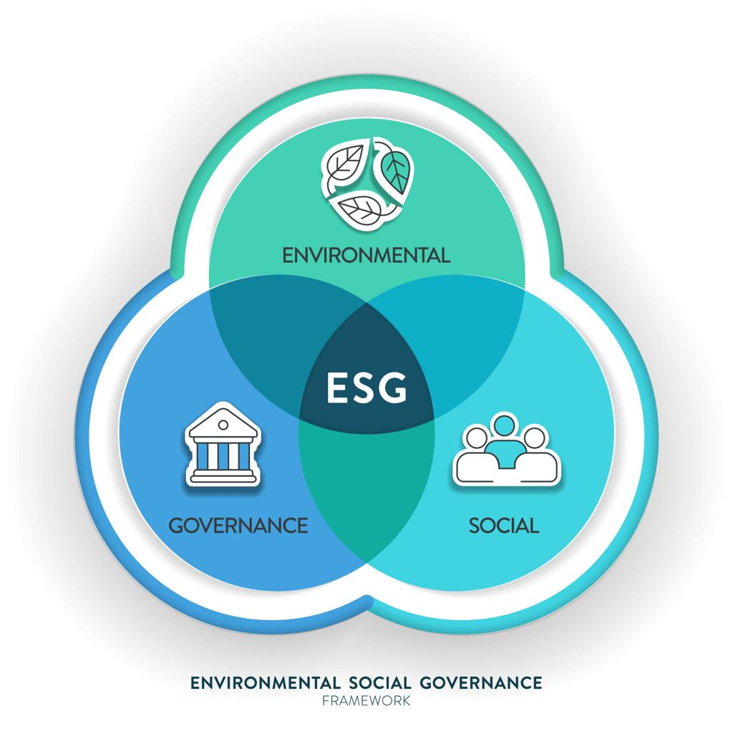
ESG — новий стандарт інвестицій, кредитів та звітності підприємств
ESG — це система оцінювання сталості підприємств.
E -Environment
S - Social
G - Governance
Для агросектору ESG означає:
доступ до міжнародного фінансування;
підвищення довіри інвесторів;
конкурентоспроможність на ринку ЄС.

Slide 12
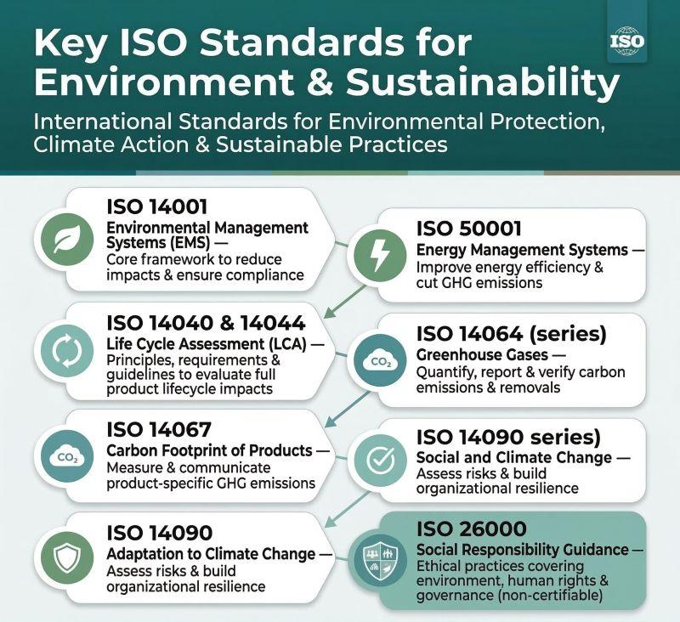
Міжнародні стандарти сталого розвитку
Стандарт | Призначення
ISO 14001 | екологічний менеджмент
ISO 50001 | енергоменеджмент
ISO 26000 | соціальна відповідальність
ISO 20400 | сталі закупівлі
GRI | звітність зі сталого розвитку
ESRS | європейська ESG-звітність

Slide 13

SDGs — Цілі сталого розвитку ООН 2030
Для агросектору найбільш релевантні:
ЦСР 2 — Подолання голоду
продбезпека як доступність
продовольства;
ЦСР 6 — Чиста вода
у виробничих процесах /
очищення стоків;
ЦСР 8 — Гідна праця;
ЦСР 9 — Інновації;
ЦСР 12 — Відповідальне
споживання;
ЦСР 13 — Кліматичні дії;
ЦСР 15 — Захист екосистем.

Slide 14
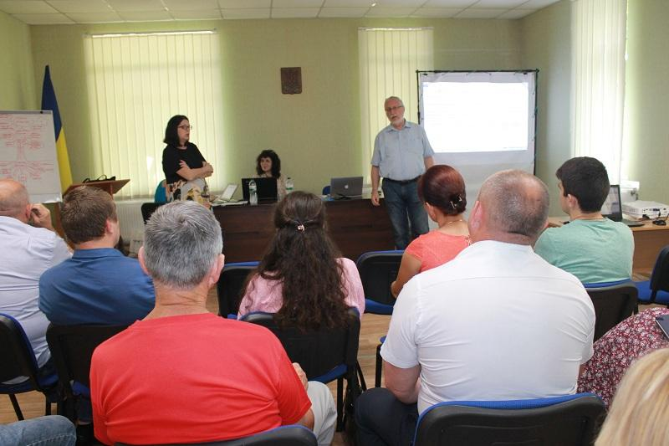
Територіальні громади як драйвер змін
Громади можуть реалізовувати:
зелені закупівлі;
відновлення природних територій;
модернізацію комунального господарства;
підтримку місцевих фермерів;
створення зелених робочих місць.
Результат:
економічне зростання;
екологічна стійкість;
соціальна згуртованість.

Slide 15
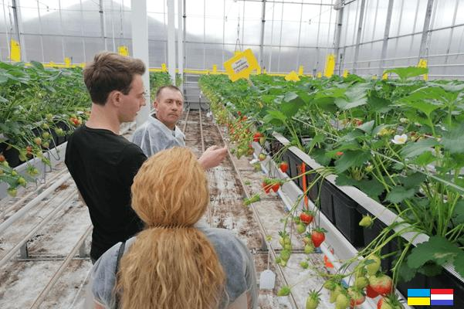
Ветеранська політика через зелену економіку
Синергія релокованого бізнесу та приймаючих громад
Забезпечення релокованих працівників та ветеранів робочими
місцями та соціальною адаптацією.
Спільна подача релокованого бізнесу та приймаючої громади
на міжнародні грантові програми відбудови.
Соціальна реабілітація ветеранів може поєднуватися з:
агропідприємництвом;
екологічними проєктами;
органічним виробництвом;
зеленою інфраструктурою;
навчальними програмами.
Це створює нові можливості інтеграції ветеранів у місцеву економіку.

Slide 16

Міжнародне партнерство
Платформа співпраці:
HelpUAPT (Португалія);
ГС Інноваційна Орхуська мережа територіальних громад України та міста Києва;
Національний екологічний центр України;
Українська Національна Платформа Форуму Східного
партнерства ЄС
інші партнери
Напрями:
обмін досвідом;
підготовка проєктів;
залучення грантів;
підтримка громад.

Slide 17

Інвестиційні та грантові можливості
Урядові програми за цілями модернізації.
Потенційні джерела фінансування:
LIFE Programme;
Horizon Europe;
InvestEU;
European Regional Development
Fund;
міжнародні ESG-фонди;
програми євроінтеграції та післявоєнного відновлення
України.

Slide 18
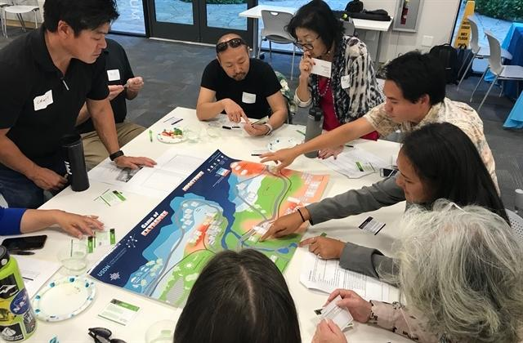
Дорожня карта для громад
Аудит екологічних ризиків в сучасних лабораторіях.
Впровадження GPP.
Підготовка ESG-політики.
Навчання кадрів.
Створення партнерств.
Підготовка грантових заявок.
Моніторинг результатів.

Slide 19



Детальніше про ініціативу на сайті Національного екологічного центру України
розширене партнерство HelpUAPT (Португалія)
Громадська спілка «Інноваційна Орхуська
мережа територіальних громад України
та міста Києва»

Slide 20
Дякуємо за увагу!
Питання?
Наші контакти:
Остапенко Анна greeneconomy.ao@gmail.com

